Slide 1

Réforme des retraites
Construire la Bataille !

Slide 2

La retraite – Un choix de société

Slide 3
L’article 63,de l’ordonnance du 19 octobre 1945 instaure le régime général de retraites fondé sur la répartition.
Pour Ambroise Croizat, ministre communiste du travail qui a créé la sécurité social le système de retraite devait permettre que « la retraite ne soit plus l’antichambre de la mort, mais une nouvelle étape de la vie ».
Au moment où est promulguée l’ordonnance du 19 octobre 1945 il existait déjà des régimes de retraite obtenus par la mobilisation des salariés garantissant des droits.
« Le problème de la rentrée des fonctionnaires dans la sécurité sociale se pose très simplement. Il s’agit d’accorder aux fonctionnaires les avantages de la sécurité sociale dont ils étaient privés sans leur retirer aucun des avantages de leur statut. C’est net et sans bavure. Aucun des avantages acquis n’est ni ne peut être menacé. » Henri Raynaud CCN de Janvier 1947.
Le système actuel
Sa genèse
L’ Ordonnance du 19 octobre 1945

Slide 4
Les réformes paramétriques
Depuis plus de 30 ans, les attaques contre les retraites n’ont pas arrêté :
  1987 : Loi Seguin. impose que les pensions de retraites soient revalorisées sur l’inflation et non plus sur l’évolution du salaire moyen.
  1993 : Réforme Balladur, passage de 37,5 ans à 40 ans de durée d’assurance pour les salariés du privé, passage des 10 aux 25 meilleures années pour le calcul de la pension.
  1995 : Réforme Juppé, retrait du projet de « régime universel ». Les régimes spéciaux gardent leurs particularités grâce aux mobilisations.
  2003 : Réforme Fillon : allongement progressif de la durée de cotisation jusqu’à 41,5 ans. Application de la décote et des règes du régime général au régime de la fonction publique
  2010 : Réforme Woerth : repousse l’âge légal de départ à la retraite de 60 ans à 62 ans, voire 67 ans pour ceux n’ayant pas atteint les 41,5 annuités
  2013 : Réforme Hollande : augmentation de la durée d’assurance jusqu’à 43 ans pour la génération de 1973.

Slide 5
Contexte de la réforme
Le taux de pauvreté des retraités, en France, avec 6,3% chez les 65-74 ans et 9,5% chez les 75 ans, est un des taux le moins élevé en Europe et reste bien en dessous du taux de pauvreté de la population générale 13,3% dont 19,8% chez les moins de 18 ans

Slide 6
Contexte de la réforme
74% de taux de remplacement moyen contre 63% dans l’OCDE.
Les Français vivent 5 ans de plus à la retraite que dans les autres pays européens
Malgré toutes ces attaques, le système, hérité des conquêtes sociales et instauré en 1945 reste un des systèmes qui permet aux retraités de ne pas connaître la grande pauvreté.
« il permet de garantir à nos retraités un niveau de vie satisfaisant, tant en comparaison du reste de la population française qu’au regard de la situation qui existe chez nos voisins européens (…) il est aujourd’hui proche de l’équilibre financier ». JP Delevoye
Alors pourquoi cette réforme ?

Slide 7
Contexte de la réforme :
Une réforme politique et idéologique
En finir avec les régimes spéciaux de retraite et plus généralement, le statut des fonctionnaires ainsi que des cheminots, des électriciens gaziers…
Ne plus augmenter la part des retraites dans le PIB, fixée à 14% afin de répondre aux exigences européennes.
Satisfaire aux exigences patronales comme avait pu le dire en 2007 Denis Kessler «La liste des réformes ? C'est simple, prenez tout ce qui a été mis en place entre 1944 et 1952, sans exception. Elle est là. Il s'agit aujourd'hui de sortir de 1945, et de défaire méthodiquement le programme du Conseil national de la Résistance ».
Atteignant 314 milliards d’euros en 2017 (DRESS 2019), c’est presque le budget de l’Etat qui échappe aux places financières. Cette réforme ouvre le champ de la capitalisation avec tous les risques que ça comporte pour les futurs retraités.

Slide 8
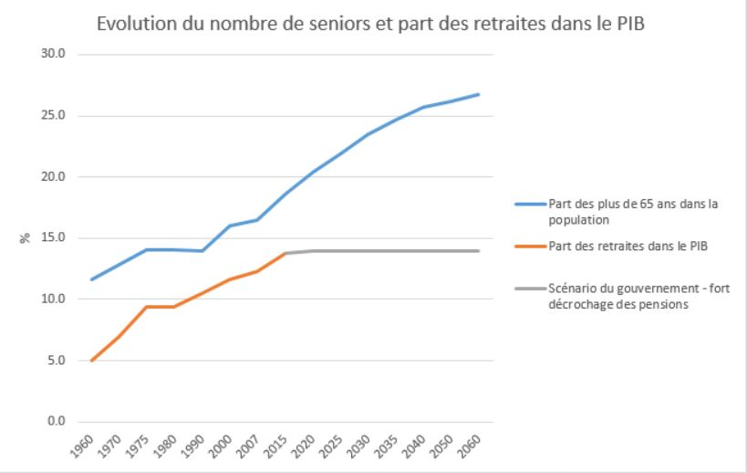
Contexte de la réforme
Entre 1960 et 2015, la part des plus de 65 ans est passée de 11,6% à 18,6% de la population totale (+ 8 points). Dans le même temps, la part du PIB consacrée aux pensions a augmenté de 9 points (de 5% à 14%).
Selon les scénarios du gouvernement, d’ici 2050, la part des plus de 65 ans devrait encore augmenter de 7,5 points, mais la part du PIB consacrée aux retraites ne devrait pas bouger (ou baisser).
L’ajustement du système se fera essentiellement par la diminution des pensions, et secondairement par un report de l’âge effectif de la retraite.
Michael Zemmour – Économiste - blog Alternatives économiques – 8 novembre 2018

Slide 9
Les origines de la réforme
Les travaux Piketty-Bozio (avril 2008)
Le 7ème rapport (janvier 2010) : « Annuités, points ou comptes notionnels » - Reprise des travaux Piketty-Bozio « système à rendement défini »
Travaux repris par les Think tank « laboratoires d’idées » « experts » (institut Montaigne, Terra Nova…)
La revendication CFDT (congrès de Tour 2010)
Les demandes conjointes du PS (2010), de l’UMP-LR (2013)
L’article 16 de la loi du 9/11/2010 de la loi de Sarkozy « un grand débat national pour une réforme systémique par l’instauration d’un « régime universel par points ».
Le MEDEF y est favorable
Les références européennes (Suède, Italie, Allemagne notamment)

Slide 10
1ère grande rupture avec le système actuel
Prestations définies
Le niveau de pension est défini. Le niveau de cotisations s’adapte pour assurer les engagements pris. Le taux de remplacement (rapport entre pension et salaire) est garanti. Les droits sont définis par des règles et non la conjoncture économique du pays. Système actuel
Cotisations définies
Les cotisations sont fixées ( la part consacrée aux pensions) et c’est le niveau de pension qui doit s’adapter à l’équilibre du système. Il n’y a aucune garantie ni visibilité sur le montant qui sera perçu. Réforme : Système à points, comptes notionnels, système à rendement défini à points…

Slide 11
2ème grande rupture avec le système actuel
Système redistributif
Les mécanismes de solidarité dans le système actuel sont des dispositifs qui prennent en compte les aléas de carrière ou de vie qui conduisent à des périodes d’interruption d’activité.
Système actuel : Les solidarités sont au cœur du système
Système contributif
« Un euro cotisé donne les mêmes droits quel que soit le moment où il a été versé, quel que soit le statut de celui qui a cotisé… ». Les pensions perçues par une personne pendant sa retraite doivent être proportionnelles à la somme actualisée de l’ensemble des cotisations versées au cours de sa carrière. Principe d’épargne salariale. Réforme : Les solidarités sont sorties du système.

Slide 12
Une réforme systémique
Cette réforme n’est pas une réforme de plus de notre système de retraite mais la fin des 42 régimes (régime général, complémentaires, spéciaux et régimes de la fonction publique)
- Même si les régimes et les règles de calcul sont multiples le taux de remplacement reste globalement le même pour une carrière complète (entre 70 et 75%).
- Remise en question du statut des fonctionnaires et du financement par l’Etat de leurs retraites.
- Choix d’un système à rendement défini (nom donné par le COR en 2010 à partir des travaux de Bozio et Piketty)
- « plus de justice et d’équité » = nécessité d’un mode de calcul unique.
- Système par répartition

Slide 13
Système actuel
Taux de remplacement
Système par répartition
Calcul de la pension
- Pour les fonctionnaires : Calcul sur les 6 derniers mois de traitement pour les fonctionnaires
Pour le secteur privé : La pension de base représente 50% du salaire moyen des 25 meilleures années + régimes complémentaires (AGIRC/ARRCO, fusion en 2019)
2 types de périodes prises en compte pour la retraite
- périodes cotisées : Salaires, prestations familiales (AVPF)
périodes assimilées : Maladie, maternité, accident de travail, maladie professionnelle, chômage, invalidité, service militaire…
Le Taux de remplacement global pour une carrière complète = 70 à 75 %

Slide 14
La réforme
Baisse programmées des pensions
La pension va dépendre de toute la carrière. Ceci implique les années avec des salaires plus bas = baisse de la pension (pénalise les plus précaires, les femmes…)
La pension va dépendre du prix d’achat du point ( 1 point = 10 euros ) et de la valeur du point (0,55 €) au moment du départ.
100 € cotisés = 10 points = 5€ de pension.
Une valeur du point qui va dépendre de la conjoncture économique et démographique.
Système sous pilotage automatique dans le but de l’équilibre du système – principe de la « règle d’or »
Un système à rendement défini à points très proche des comptes notionnels avec la prise en compte de l’espérance de vie

Slide 15
La réforme
Baisse programmées des pensions
Niveau de pension : instable , imprévisible, déconnecté du salaire, devient une variable d’ajustement économique et surtout irréductiblement en baisse (entre 20% et 25% en début de réforme).
Dans tous les systèmes à points qui ont été mis en place en Europe, le niveau de pension a baissé (Suède, Allemagne…)
Ouverture à la capitalisation – Loi PACTE
Maintien de l’indexation de la pension de retraite sur l’inflation
C’est la paupérisation programmée des retraités

Slide 16
Système actuel
L’âge de départ
- Dans le public :
      62 ans pour les sédentaires
      60 ans, 57 ans, 52 ans pour les agents classés en service actif
- Dans le privé :
      Avant 62 ans = départs anticipés
      62 ans si taux plein
      (ex : né.e.s en 1957 = 166 trimestres,
      né.e.s en 1973 = 172 trimestres.)
      67 ans âge automatique du taux plein

Slide 17
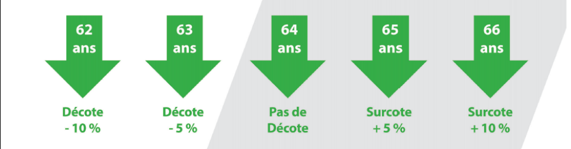
La réforme
Allongement de l’âge de départ à la retraite
« Dans un système à points, la notion de durée disparaît. C’est votre nombre de points qui vous permet un arbitrage personnel : j’ai assez de points , ma retraite me paraît suffisante, donc je pars. A l’inverse, je n’ai pas assez de points, je reste. » J.P. Delevoye
L’âge de départ à la retraite est maintenu à 62 ans.
Age pivot, d’équilibre, âge du taux plein, durée de carrière…

Slide 18
La réforme
Allongement de l’âge de départ à la retraite
Cela ne donne aucun droit et ne veut plus rien dire dans un système où il n’y a plus de durée de carrière.
Au fil du temps, compte tenu de la baisse de la valeur du point et la prise en compte de l’espérance de vie les salariés seront obligés de partir de plus en plus tard.
Système très inégalitaire car il ne tient pas compte des différences d’espérance de vie selon les métiers.
+ 50 % des salariés ne sont plus en emploi aujourd’hui à 62 ans.
Le cumul emploi/retraite est encouragé !

Slide 19
Système actuel
Une retraite solidaire
Prise en compte des aléas de carrière ou de vie qui conduisent à des périodes d’interruption d’activité.
- Périodes assimilées (maternité, chômage, maladie, invalidité…)
- Droits familiaux/pension de réversion
- Départs anticipés
- Minimum de pension
16,3% du montant des retraites de droit direct
sont liés aux solidarités.
93% des retraités ont été concernés par au moins un de ces dispositifs, ce qui est considérable.
Ces dispositifs font partie intégrante du système actuel.

Slide 20
La réforme
Quelles solidarités ?
Selon JP Delevoye :
« Bâtir un système de retraite sur une solidarité renforcée »
« Pas de points gratuits »
Les solidarités sont donc exclues du système !
Création d’un Fonds solidarité vieillesse universel géré indépendamment et financé essentiellement par les ressources fiscales, par les transferts de la branche chômage et de la branche famille.

Slide 21
Système actuel
Périodes assimilées
Les périodes de maternité, la maladie, les accidents de travail, maladies professionnelles, invalidité, chômage indemnisé ou pas selon les règles sont compris comme trimestres assimilés.

Slide 22
La réforme
Périodes assimilées
      Maternité : des points seront donnés dès le 1èr jour d’arrêt sur la base du revenu de l’année précédente
      Maladie : idem mais à partir de 30 jours d’arrêt
      AT/MP : rien n’est dit sur les périodes assimilées
      Invalidité : disparition du dispositif de la fonction publique tandis que dans le privé des points seront acquis sur la base du salaire moyen des 10 meilleures années.
      Chômage : points donnés sur la base des indemnités perçues

Slide 23
Système actuel
Les droits familiaux
    Majoration pour Durée d’Assurance (MDA):
    8 trimestres dans le privé par enfant
    2 trimestres par enfant dans le public
    AVPF (Assurance Vieillesse des Parents au Foyer) : validation de trimestres auprès de la CNAV
    Majoration de Pension pour Enfants :
    10% pour chaque parent à partir de 3 enfants

Slide 24
La réforme
Droits familiaux
    MDA : supprimé
    AVPF : droits calculés sur 60% du SMIC durant les trois premières années
    Majoration de pension : bonification de 5% pour l’un des deux parents au choix à partir du 1er enfant.

Slide 25
Système actuel
Pensions de réversion
Partie de la pension de retraite de l’ex-conjoint, dès 55 ans
Pour le secteur privé
Retraite de base : 54 % de la pension du conjoint décédé et son attribution se fait sous certaines conditions.
Retraites complémentaires : 60 % de la retraite complémentaire du conjoint décédé, sans condition de ressources.
Pour la Fonction publique :
50 % de la pension de retraite de base, dont il bénéficiait ou dont il aurait pu bénéficier sans condition d’âge ou de ressources.

Slide 26
La réforme
Pension de réversion
Différence entre les ressources du conjoint survivant et 70% du niveau de vie du couple avant le décès de l’un d’entre eux.
La personne devra avoir 62 ans et être retraitée.
Les ex-conjoints pourront y prétendre aussi mais le système sera complexe au libre arbitre du juge des affaires familiales au moment du divorce.
Exemple :
Retraite du conjoint décédé : 2 000 euros, retraite de la conjointe survivante : 2 000 euros
70 % du niveau de vie : 2 800 euros, pension de réversion dans le Système actuel : 1 000 euros avec la réforme : 800 euros

Slide 27
Système actuel
Départs anticipés
  Retraite anticipée pour les travailleurs handicapés (possibilité départ à 55 ans selon certains critères)
  Retraite anticipée avec des points pour pénibilité (possibilité départ anticipé à 52, 57 ou 60 ans dans la fonction publique et régimes spéciaux - Pour le privé compte professionnel de prévention anciennement pénibilité)
  Retraite anticipée pour incapacité permanente (départ dès 60 ans selon certains critères)
  Retraite pour invalidité ou inaptitude au travail (départ dès 62 ans sans décote)
  Retraite anticipée pour carrière longue (départ possible avant 62 ans sous certaines conditions)

Slide 28
La réforme
Départs anticipés
Handicap : départ possible entre 55 ans et 59 ans. Des points seront attribués en fonction de la durée de travail en situation de handicap
Invalidité : Les dispositifs de la fonction publique et des régimes spéciaux disparaissent. Dans le privé, le départ à l’âge du taux plein disparaît.
Incapacité/Invalidité liée au service : même critères que dans le service actuel départ à 60 ans maintenu « en bénéficiant du taux à rendement de l’âge du taux plein ». (5,5 % à 64 ans)
Pénibilité : compte professionnel de prévention C2P pour tous
Carrière longue : départ possible à 60 ans pour ceux qui ont commencé à travailler avant 20 ans avec une valeur du point au taux plein de 5,5% à 64 ans

Slide 29
La gouvernance et la transition
La gouvernance :
Création d’une caisse nationale dès l’adoption de la loi avec un CA de 26 membres sous la coupe du parlement. Dès 2025 disparition de toutes les caisses nationales (CNAV, AGIRC/ARRCO…)
Création d’une assemblée générale
Dès 2030 disparitions des caisses locales (CARSAT, CICAV…) pour de nouvelles caisses uniques
  La Transition
Elle va concerner les actifs qui ont déjà acquis des droits au titre des régimes actuels et qui achèveront leur carrière dans le cadre du nouveau système.
Ceux qui seront à moins de 5 ans de l’âge de départ à la retraite lors de l’adoption de la loi ne seront pas concernés.
Une photographie des droits relatifs à la carrière effectuée sera réalisée au 31 décembre et les droits issus de la carrière passée seront transformés en points du nouveau système

Slide 30
Pourquoi faut-il exiger le retrait de cette réforme ?
Fin d’un système qui garantisse des droits
Baisse des pensions pour tous
Recul de l’âge de départ pour tous
Système individualiste
Fin des solidarités
Paupérisation des retraités
Incitation à la capitalisation
Fin de la sécurité sociale et de notre modèle social
Projet de régression sociale sans précédent

Slide 31

Les revendications CGT
Retrait du projet Macron/Delevoye
Maintien et Amélioration du système actuel
Départ à 60 ans
Assurer un niveau de pension d’au moins 75% du revenu
net d’activité pour une carrière complète
(pension calculée sur la base des 10 meilleures années)
Élever les minima de pension au niveau du SMIC pour une carrière complète (base des 10 meilleures années)
Indexer les pensions sur l’évolution des salaires et non pas sur les prix
Permettre réellement des départs anticipés pour pénibilité, développer la prévention, aménager les fins de carrière

Slide 32


